Slide 2
I Encontro Regional Centro-Oeste de Prevenção e Erradicação do Trabalho Infantil no Estado de Mato Grosso do Sul - Enfrentar para Erradicar: “Desafios e Possibilidades”
I Encontro Regional Centro-Oeste de Prevenção e Erradicação do Trabalho Infantil no Estado de Mato Grosso do Sul – Enfrentar para Erradicar: “Desafios e Possibilidades”

Slide 3
Entendendo o Trabalho Infantil na Perspectiva Indígena Boas Práticas – Caarapó/ MS

Slide 4
Marcos Vinícius Kumakura Técnico de Referência AEPETI Bacharel em Direito Pós Graduado em Direito e Processo do Trabalho

Slide 5
- Peculiaridade: grande população indígena de etnia Guarani Kaiowá distribuídas em duas comunidades, que precisam de um olhar diferenciado nos mais diversos aspectos, sendo um deles a configuração do trabalho infantil. *Guyraroká: terra indígena ainda não demarcada. *Te’yí Kue: terra que foi demarcada em 2012, onde se encontra instalado nosso Centro de Referência da Assistência Social Indígena – CRAS Indígena, com uma população de aproximadamente 4.930 pessoas distribuídas em um perímetro de 4 hectares.
Iniciativa

Slide 6
Primeiro Passo: Preparação e sensibilização da equipe a respeito do tema. *Antropólogo: orientação técnica sobre temas variados, como cultura do povo, nuances da influência da cultura não indígena na comunidade, o que pode ou não ser considerado como trabalho infantil, quais os tipos de abordagem para determinados casos, entre outras. Equipe Multidisciplinar (CRAS Indígena): Assistente Social, Psicólogo, Educador Social, técnico falante da língua nativa. *Terceiros envolvidos: Conselho Tutelar, Cadastro Único, motoristas e recepcionistas. Todos passam pela capacitação com o antropólogo, para que sejam reconhecidos e respeitados a organização social, costumes, crenças, tradições e direito dos povos.
Recursos Humanos

Slide 7
São estabelecidas diversas articulações, em especial no que trata do trabalho integrado da Rede Socioassistencial. Além da presença nas capacitações, é necessário que os atores estejam presentes nas reuniões de rede onde são passados os casos emergenciais que demandam ação coletiva para solução, levando em consideração a peculiaridade de que todas as ações desenvolvidas em contexto indígena precisam, necessariamente, passar pela liderança no primeiro momento para que depois sejam tomadas providências externas.
Articulações para Execução

Slide 8
O Conselho Tutelar que conta com uma conselheira indígena, eleita pela sua população e as Liderança Indígena são de fundamental importância em todas as situações, visto que não temos total abertura para entrar e atuar in loco, é sempre necessária uma previa autorização das lideranças que precisam ser notificados dos fatos ocorridos ou das ações antecipadamente para que assumam o compromisso de prepararem a comunidade para as ações, ou para que tomem suas primeiras providências antes de repassarem para a comunidade não indígena a responsabilidade de resolver seus problemas.
Articulações para Execução

Slide 9
São necessários estudos teóricos a respeito do tema, por revisão bibliográfica, com as orientações técnicas do antropólogo que direciona as discussões. *Análise de casos práticos que a Rede de Atendimento que já tenha feito acompanhamento na comunidade tradicional e possa trazer relatos das situações já atendidas que vem ao encontro da temática para elucidar algumas situações do cotidiano.
Metodologia

Slide 10
A partir destes grupos de estudos e debates, a prática diária de encontros do CRAS Indígena e Serviços de Convivência e Fortalecimento de Vínculos e trabalhos com a comunidade e as reuniões mensais envolvendo a rede traz à tona situações as quais podemos lidar com mais facilidade, conseguindo encontrar alternativas viáveis de forma a erradicar o problema ou ao menos adequar ao contexto familiar e cultural da comunidade, sem uma interferência que venha a agredir a personalidade cultural da sociedade atendida. De modo que a cada novo desafio apresentado isso é levado à discussão nas capacitações com o antropólogo para que sejam (re)pensadas as ações e intervenções a serem realizadas.
Metodologia

Slide 11
Seguindo estes passos e analisando os contextos urbano e indígena, o município conseguiu encontrar caminhos mais acessíveis para solução dos problemas envolvendo o tema do trabalho infantil, como outros temas que envolvem a família e a sociedade, de modo a proteger os técnicos que atuam diretamente com a comunidade, sem a interferência da nossa cultura não indígena na cultura tradicional que a comunidade preserva, buscando sempre defender um direito sem a necessidade de violar outros, como o direito a própria cultura.
Objetivos

Slide 12
Nosso próximo passo é instituir família acolhedora indígena, visto que nossa maior demanda atualmente são de crianças indígenas acolhidas e que se encontram fora do contexto cultural. *O maior desafio é conscientizar as famílias e comunidades de que o menor que virá (conhecido pela cultura como guaxo) não deve ser explorado, nem em relação ao trabalho infantil, nem o abuso sexual, que são frequentes.
Desafio a seguir

Slide 13
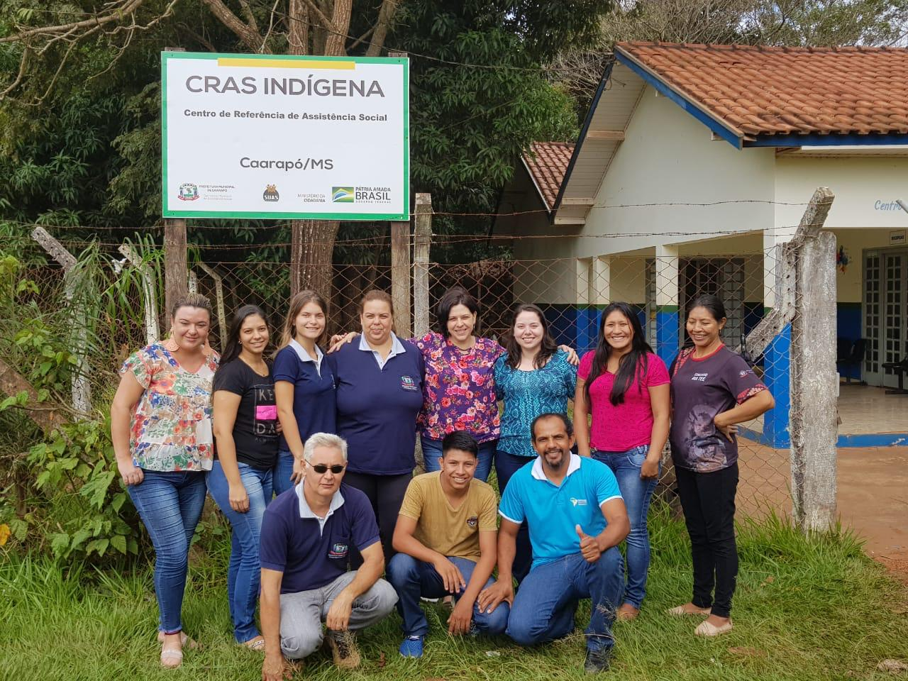

Slide 14
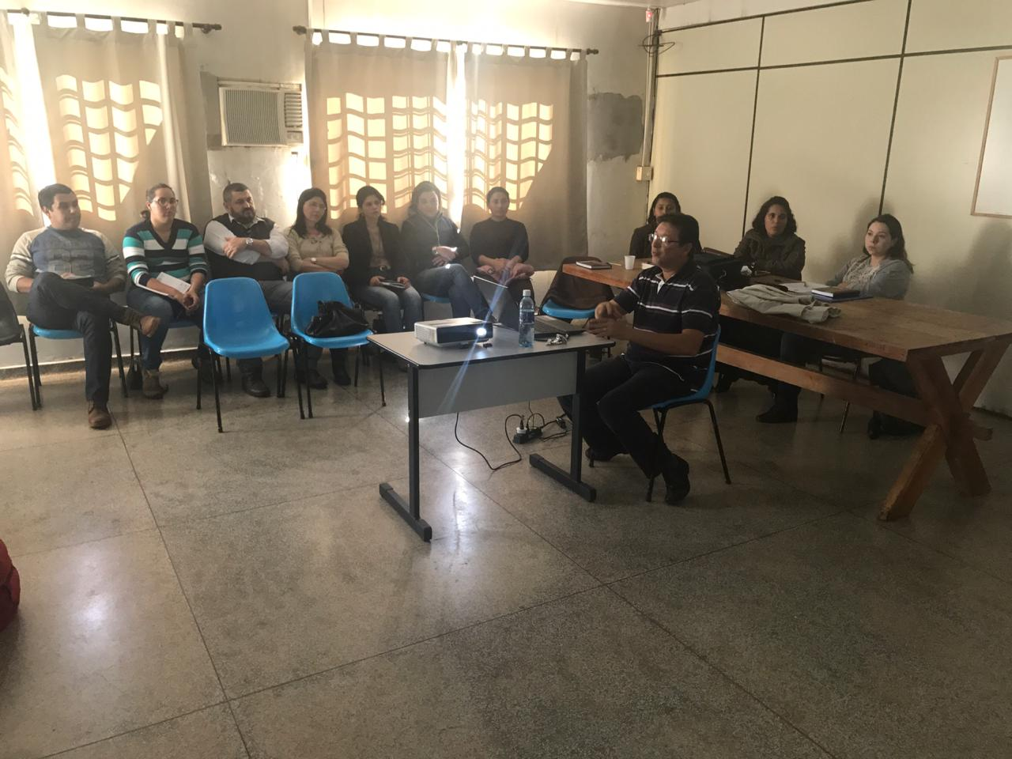

Slide 15
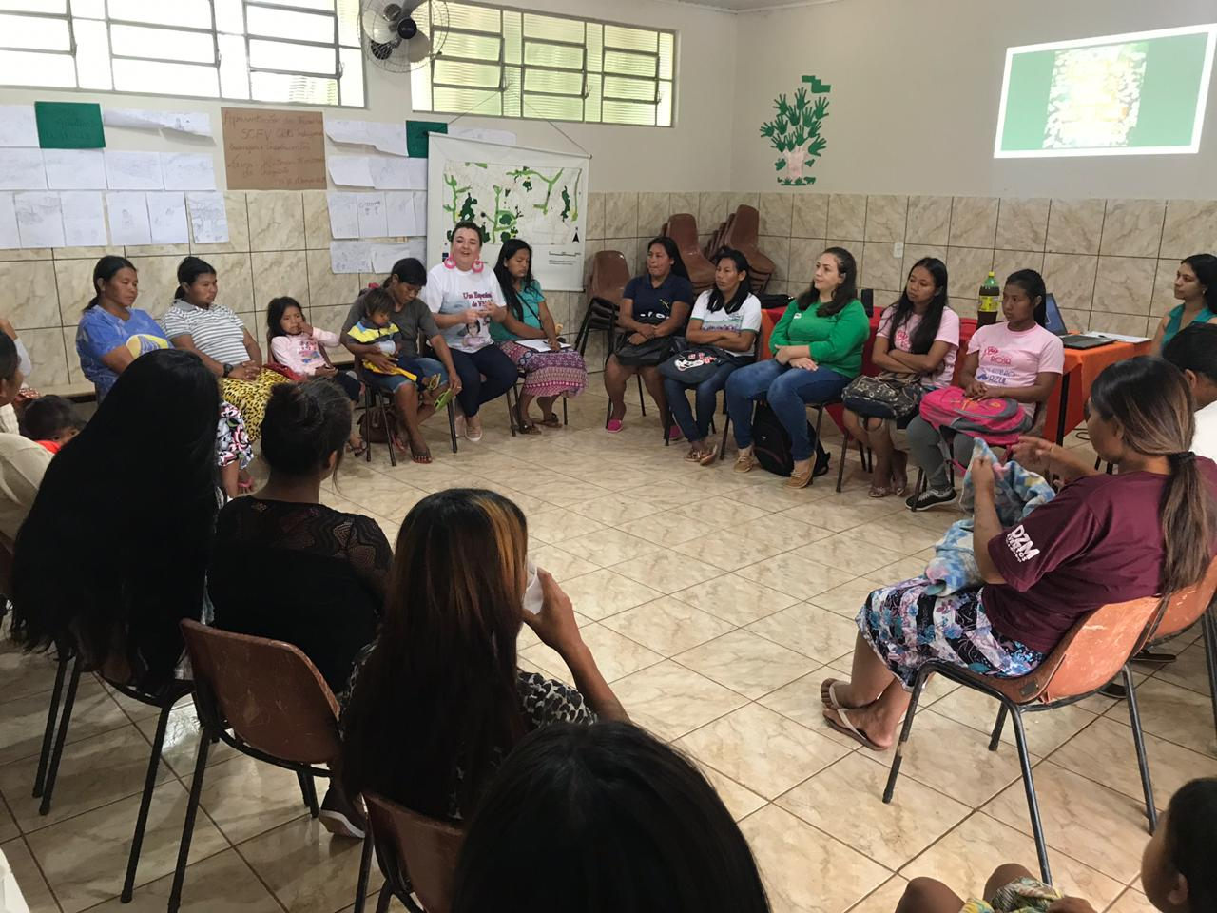

Slide 16
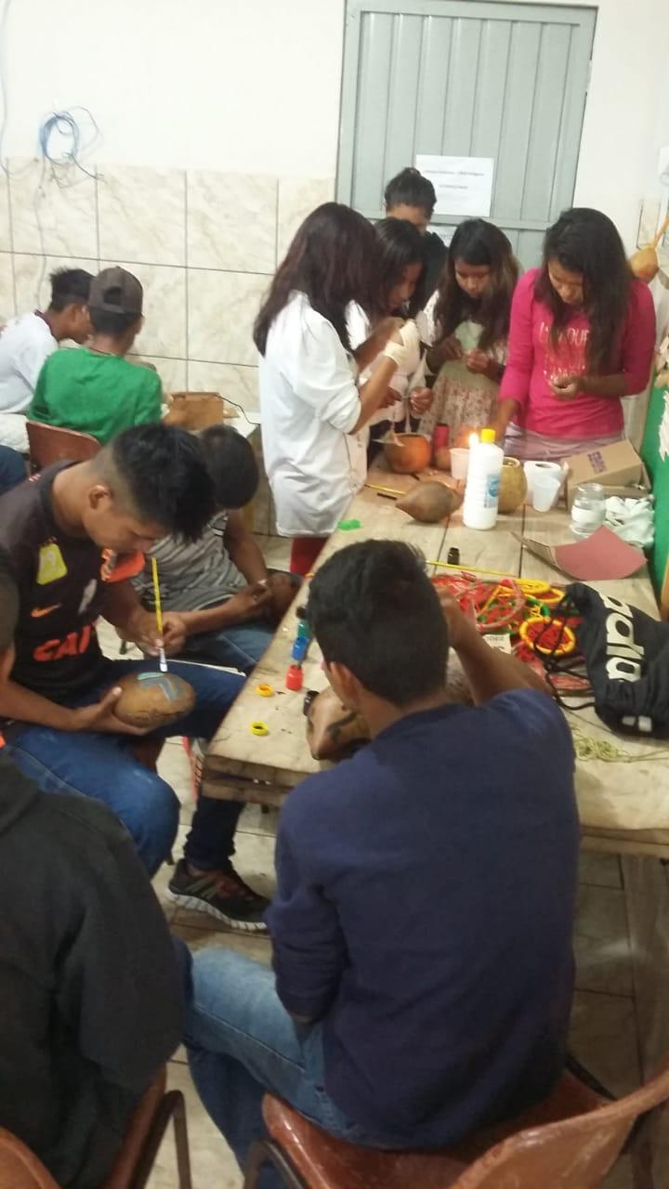
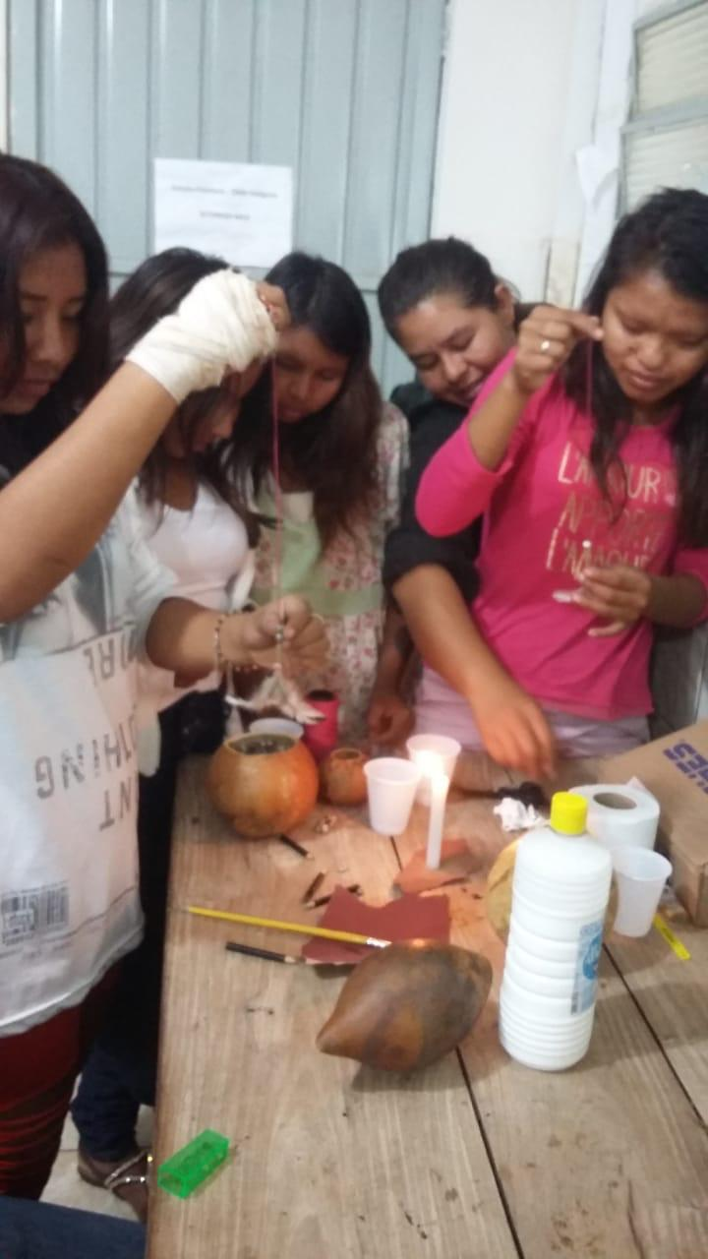
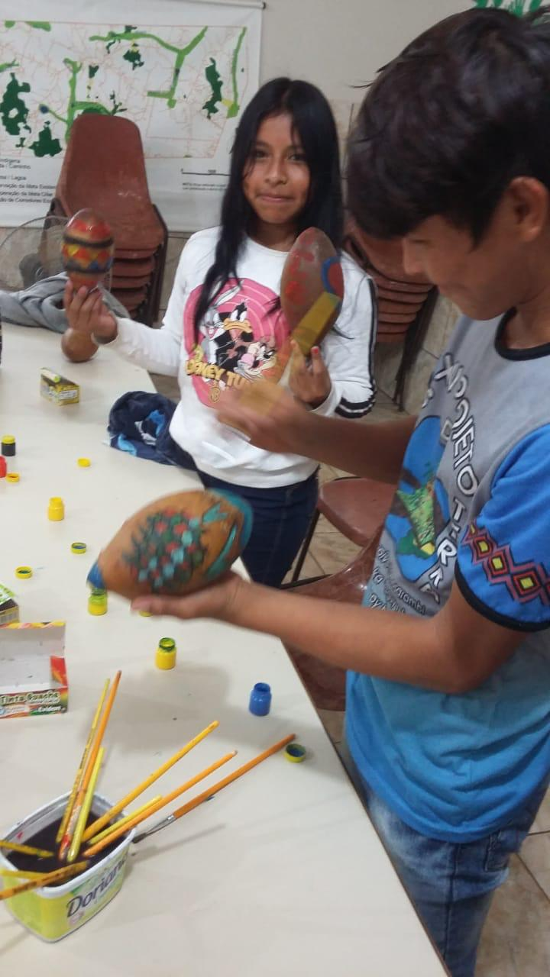

Slide 17
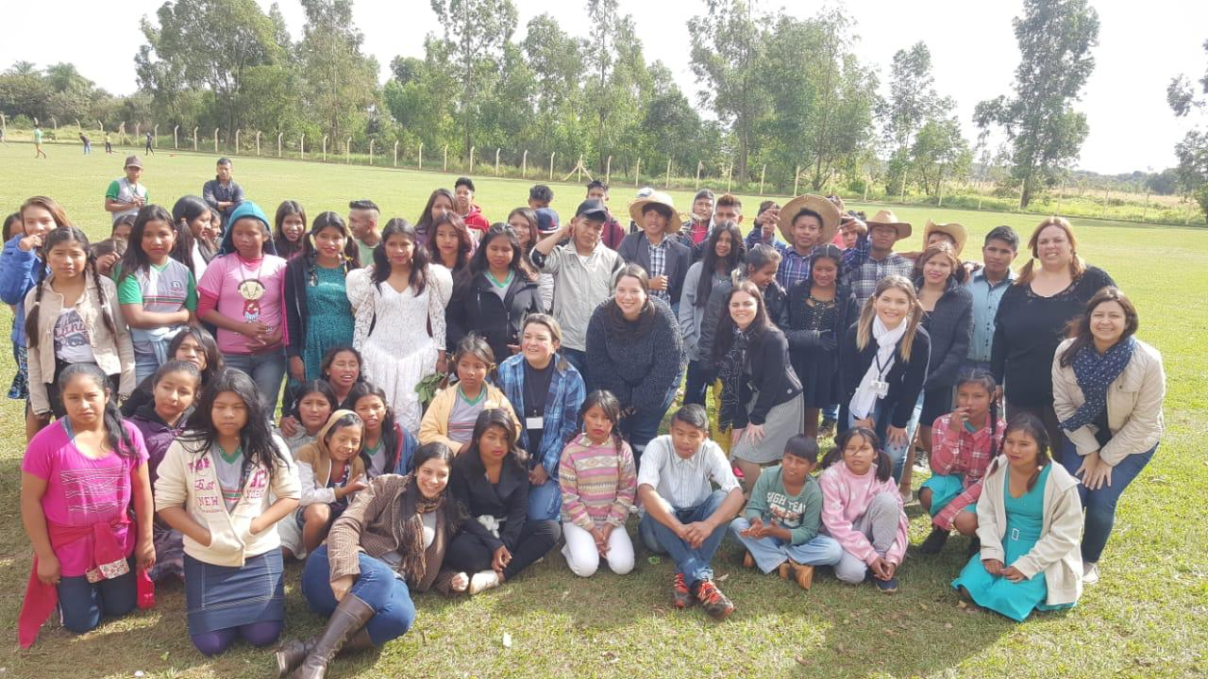

Slide 18
Marcos Vinícius Kumakura E-mail: marks_viny07@hotmail.com aepeticaarapo@gmail.com Fones: 67 9 9955-0600 / 3453-3687 Caarapó/ MS
Obrigado!

